Slide 2
O estudo EUPROMS
Europa Uomo Patient Reported Outcome Study
O primeiro inquérito de qualidade de vida sobre o cancro da próstata conduzido por doentes para doentes

Slide 3
Sobre esta apresentação
Esta apresentação destina-se a grupos de doentes com cancro da próstata e ao público em geral.
Pode divulgar os resultados sem autorização, mas deve sempre mencionar o Europa Uomo e o estudo EUPROMS como fonte.
Se reproduzir algum dos gráficos, estes devem ser mencionados como pertencentes ao estudo EUPROMS.

Slide 4
Sobre o EUPROMS

Slide 5
Sobre o EUPROMS 1
EUPROMS significa "Europa Uomo Patient Reported Outcome Study" (Estudo de resultados reportados pelos doentes do Europa Uomo)
É o primeiro grande estudo sobre a qualidade de vida após o tratamento do cancro da próstata realizado pelos próprios doentes
Oferece uma nova perspetiva porque a maioria dos outros estudos de qualidade de vida são realizados por médicos e com médicos num ambiente clínico
Notes:
É importante compreender a forma como este estudo difere dos estudos anteriores e por que motivo isso é importante. A maioria dos estudos sobre a qualidade de vida em homens com cancro da próstata são realizados num ambiente clínico. Ou seja, os homens respondem a perguntas feitas por médicos e enfermeiros, ou preenchem questionários quando vão ao hospital para fazer tratamento ou exames. Este inquérito online foi preenchido por homens no seu tempo livre e no conforto das suas casas. Isto significa que podem ter mais tempo para pensar sobre as suas respostas e também podem sentir-se mais à vontade para dizer como realmente se sentem.

Slide 6
Sobre o EUPROMS 2
Os resultados do EUPROMS baseiam-se em respostas a dois questionários online com perguntas comparáveis:
EUPROMS 1.0
Começou em agosto de 2019 e os primeiros resultados foram divulgados em janeiro de 2020
3000 respostas
EUPROMS 2.0
Começou em outubro de 2021 e os primeiros resultados foram divulgados em julho de 2022
3571 respostas

Slide 7
Sobre o EUPROMS 3
Os resultados do inquérito dão uma imagem “instantânea” dos problemas relacionados com a qualidade de vida com que se deparam os homens com cancro da próstata em toda a Europa num determinado momento
Fornecem informações que podem ajudar os doentes e os seus médicos a tomar decisões sobre os tratamentos
Podem ajudar na campanha de sensibilização para o diagnóstico precoce do cancro da próstata e a promover abordagens como a vigilância ativa
Notes:
Este inquérito apresenta uma imagem transversal de uma população de homens que recebeu tratamento para o cancro da próstata em toda a Europa. O inquérito perguntava: “Como é a sua vida neste momento específico?”
O estudo não permitia analisar o estado clínico de cada inquirido antes do tratamento, nem a forma como os doentes com cancro da próstata diferem da população em geral. Para isso seria necessário um tipo de estudo diferente.

Slide 8
Sobre o EUPROMS 4
O Europa Uomo divulgou os resultados do EUPROMS em várias conferências médicas importantes, incluindo:
O congresso da European Association of Urologists (EAU)
A reunião anual da Secção de Urologia Oncológica da EAU
O congresso da European Society for Medical Oncology (ESMO)
O congresso European Multidisciplinary Congress on Urological Cancers (EMUC)
O seminário European Organisation for Research and Treatment of Cancer (EORTC)
Os resultados também têm sido publicados em várias publicações, incluindo a revista European Urology Focus

Slide 9
Como foi conduzido o EUPROMS

Slide 10
Os questionários
Dois inquéritos online em separado, realizados em 2019 e 2022
Para todos os homens que receberam tratamento para o cancro da próstata
Ambos utilizaram perguntas baseadas em questionários de qualidade de vida validados: EPIC-26 e EORTC-QLQ e EQ-5D-5L
Disponível em 19 idiomas
As respostas eram anónimas
Notes:
Nota: O inquérito incluiu questões para obter os dados demográficos e uma série de questões para determinar o estado de saúde, atividades da vida diária e a qualidade de vida através de três instrumentos validados e que são normalmente utilizados em investigação na área da saúde:
EQ-5D-5L
EORTC-QLQ-C30
EPIC-26.

Slide 11
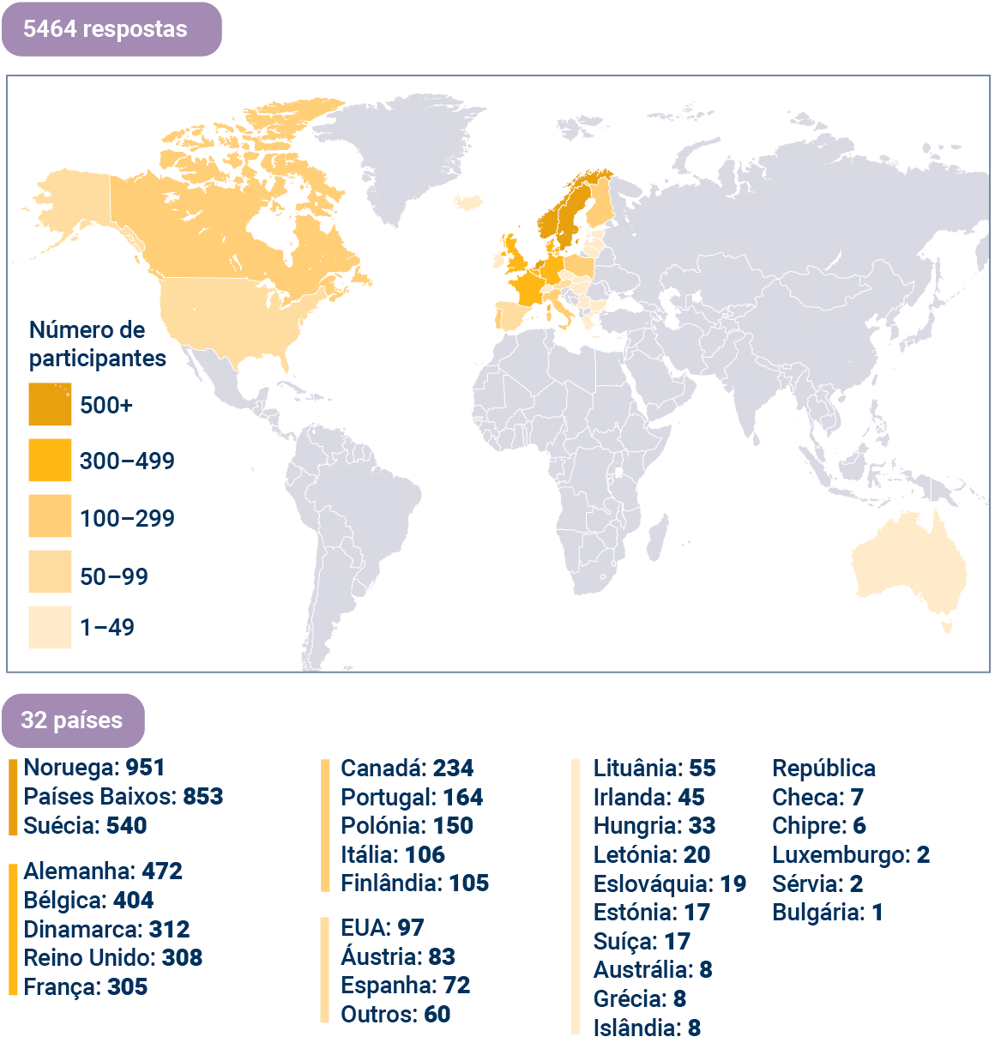
Resposta geográfica
EUPROMS 1.0
3000 respostas
EUPROMS 2.0
3571 respostas
Respostas “únicas” combinadas
5464 respostas
Notes:
O tamanho da amostra era bastante grande, o que torna os resultados fiáveis.
Uma abrangente resposta foi proveniente de 32 países, principalmente da Europa, mas também da América do Norte e Austrália.

Slide 12
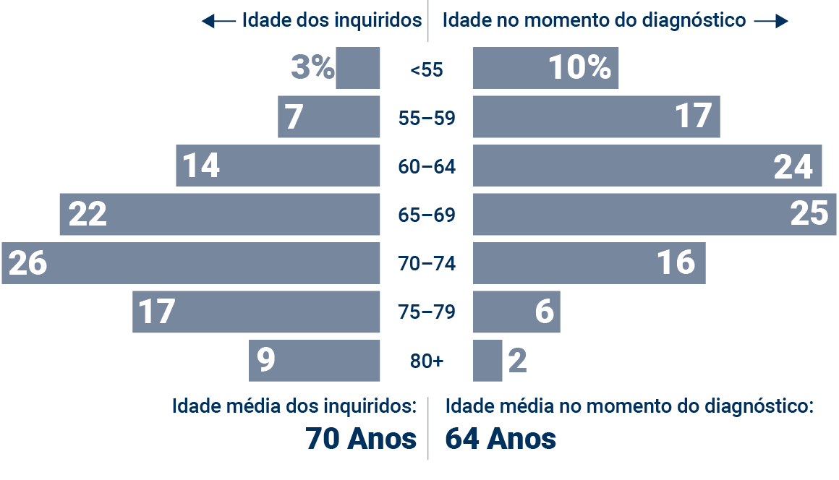
Respondent profile
Notes:
A idade média no momento do diagnóstico era de 64 anos e, em média, os homens responderam ao inquérito cinco anos após o tratamento. Para alguns homens o tratamento tinha terminado há 10 anos, e para outros tinha acabado de terminar.
Como se pode ver no gráfico de distribuição de idade no momento do primeiro diagnóstico, mais de 50% dos inquiridos foram diagnosticados antes dos 65 anos. Isto contraria a ideia de que o cancro da próstata é uma doença de homens mais velhos.

Slide 13
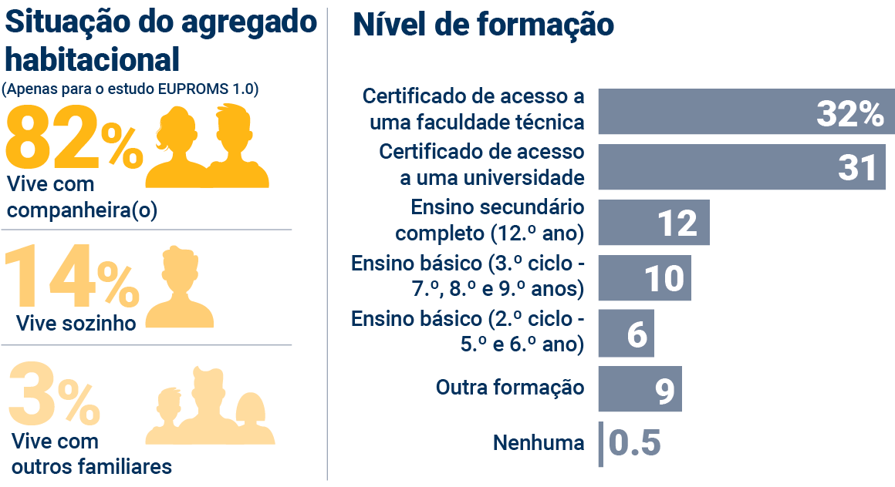
Perfil dos inquiridos
Notes:
A maioria dos inquiridos vivia com a(o) companheira(o), o que é importante tendo em conta os efeitos que o tratamento pode ter na função sexual.
Existe uma ligeira tendência no perfil dos inquiridos para um nível de formação mais elevado.

Slide 14
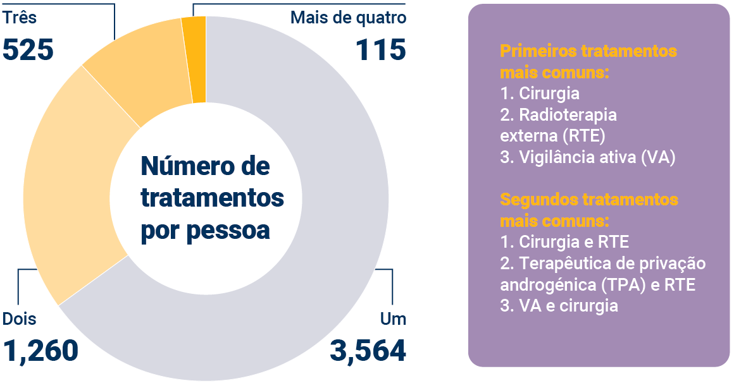
Treatment profile
Notes:
A maioria dos doentes tinha recebido apenas um tratamento até ao início do inquérito.
57% dos inquiridos tinham sido submetidos a prostatectomia radical, pelo que os resultados gerais serão influenciados pelos efeitos desse tratamento específico na qualidade de vida.

Slide 15
A análise
A análise dos dados foi conduzida pela Professora Monique Roobol e pela sua equipa do Departamento de Urologia no Centro Médico Universitário Erasmus de Roterdão.
A análise dos dados dos estudos EUPROMS 1.0 e EUPROMS 2.0 permitiu obter os resultados combinados aqui apresentados.
Alguns desses resultados baseiam-se em respostas retiradas diretamente do inquérito cuja significância estatística não foi calculada ou apresentada.
Todos os resultados ajudam a obter informações essenciais para a tomada de decisões clínicas, tornando-os clinicamente relevantes.

Slide 16
Resultados do estudo EUPROMS
Qualidade de vida geral

Slide 17
Notes:
Este gráfico mostra todos os inquiridos que classificaram a sua qualidade de vida de um a sete, e a percentagem em cada categoria. Pode ver-se que a qualidade de vida dos inquiridos é em geral boa. No entanto, como veremos no próximo diapositivo, alguns aspetos da vida são melhores do que outros.

Slide 18
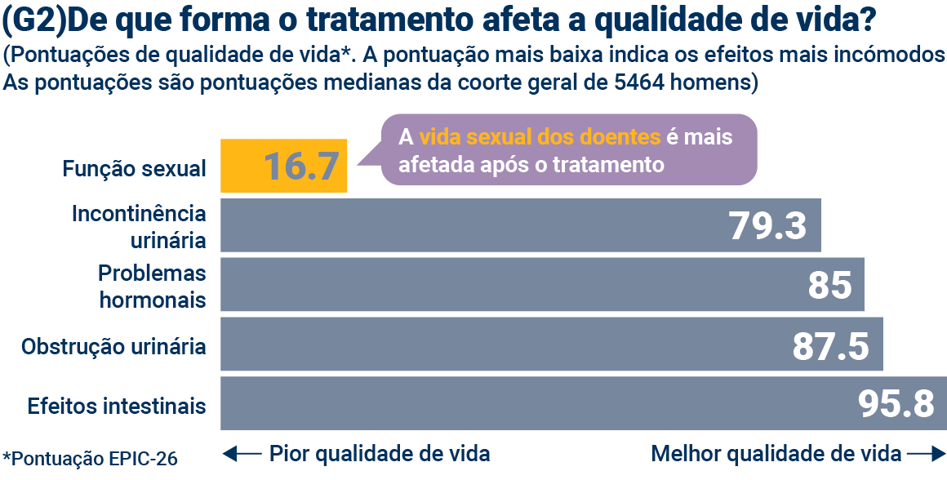
Notes:
Este diapositivo mostra as pontuações da qualidade de vida, pelo que quanto mais baixa é a pontuação, pior é a qualidade de vida.
Estes resultados mostram que a falta de função sexual e, em menor grau, a incontinência, afetam muito mais a qualidade de vida dos homens do que outros efeitos secundários do tratamento.

Slide 19
Resultados do estudo EUPROMS
Resultados: desconforto, cansaço, insónia
Notes:
Depois destes resultados gerais, vamos agora analisar alguns aspetos específicos da qualidade de vida após o tratamento do cancro da próstata.
Em primeiro lugar, o desconforto, o cansaço e a insónia que os homens sentem após o tratamento.

Slide 20
Notes:
Pode ver-se neste diapositivo que o desconforto aumenta à medida que os homens avançam nas fases de tratamento. Quando se chega à quimioterapia nas fases avançadas, o nível de dor e desconforto referidos são mais de três vezes superiores em comparação à dor e o desconforto sentidos nas fases iniciais de tratamento.

Slide 21
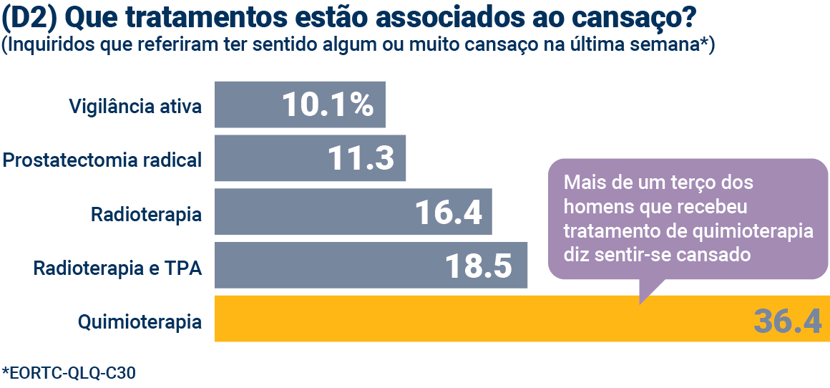
Notes:
Mais de um terço dos homens que recebeu tratamento de quimioterapia diz ter-se sentido cansado na última semana. Os níveis de cansaço são inferiores comparativamente com outros tratamentos, mas a radioterapia parece estar associada a maior cansaço do que a cirurgia.

Slide 22
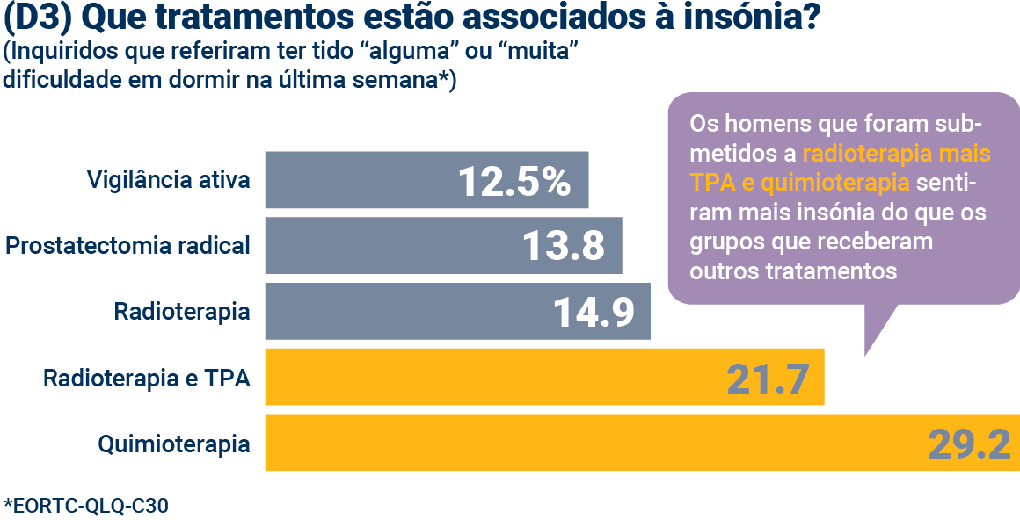
Notes:
O estudo mostrou que a insónia parece afetar muito os homens após a radioterapia mais TPA, e também depois da quimioterapia. O cansaço duplica à medida que o tratamento progride, digamos, da prostatectomia para a quimioterapia.

Slide 23
Resultados do estudo EUPROMS
Saúde mental

Slide 24
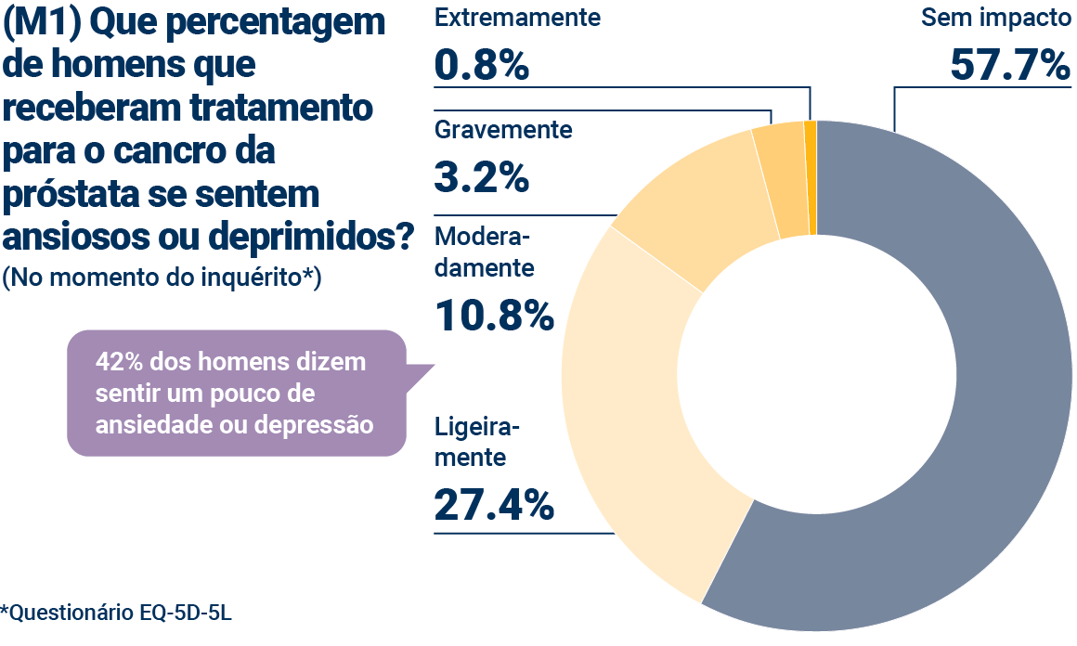
Notes:
O estudo mostrou que 42% dos homens que receberam tratamento para o cancro da próstata se sentem um pouco ansiosos ou deprimidos.

Slide 25
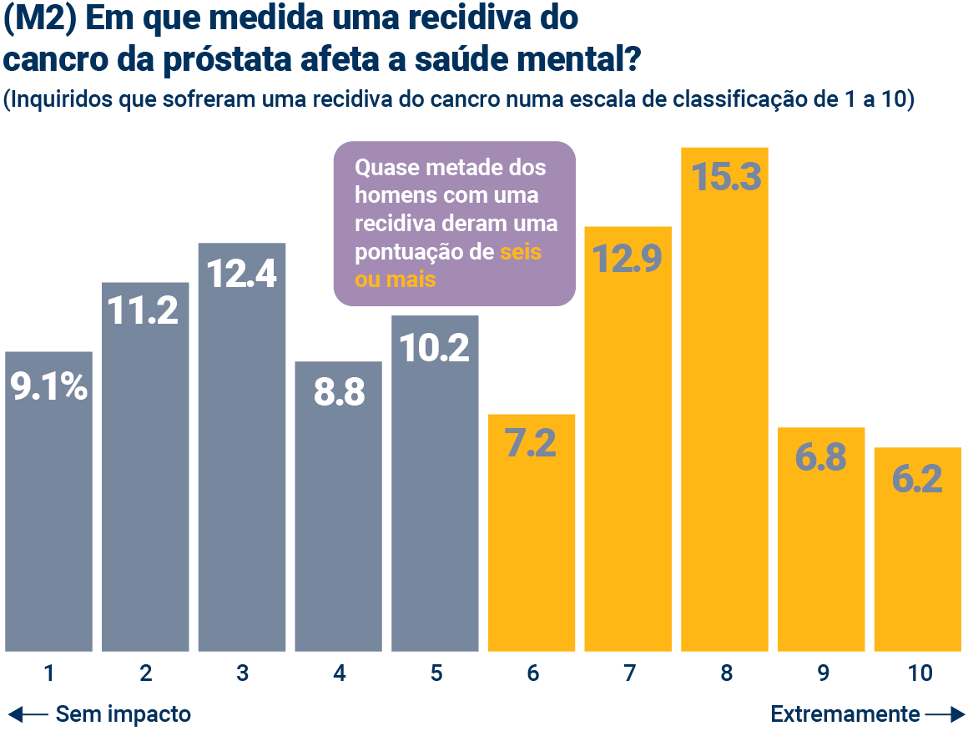
Notes:
A recidiva do cancro da próstata parece ter um grande impacto na saúde mental. Verifica-se que mais de metade dos inquiridos que tiveram uma recidiva classificam o efeito na sua saúde mental como igual ou superior a seis, ou seja, teve um efeito significativo.

Slide 26
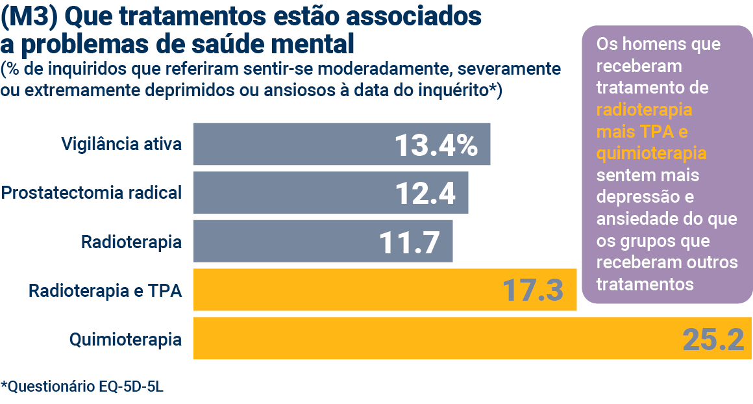
Notes:
Pode-se constatar que os problemas de saúde mental parecem agravar-se quanto mais avançado for o cancro.
É interessante notar que a vigilância ativa está associada a níveis mais elevados de depressão ou ansiedade do que alguns tratamentos, como prostatectomia radical e radioterapia. Isto pode estar relacionado com a preocupação a longo prazo que pode resultar da realização de exames regulares e com o facto de as decisões de tratamento poderem ainda ter de ser tomadas. Um inquérito realizado a homens sobre vigilância ativa por um dos membros do movimento Europa Uomo, a organização dinamarquesa de doentes com cancro da próstata PROPA, constatou que 37% se sentiam seriamente ou moderadamente preocupados.

Slide 27
Resultados do estudo EUPROMS
Função sexual

Slide 28
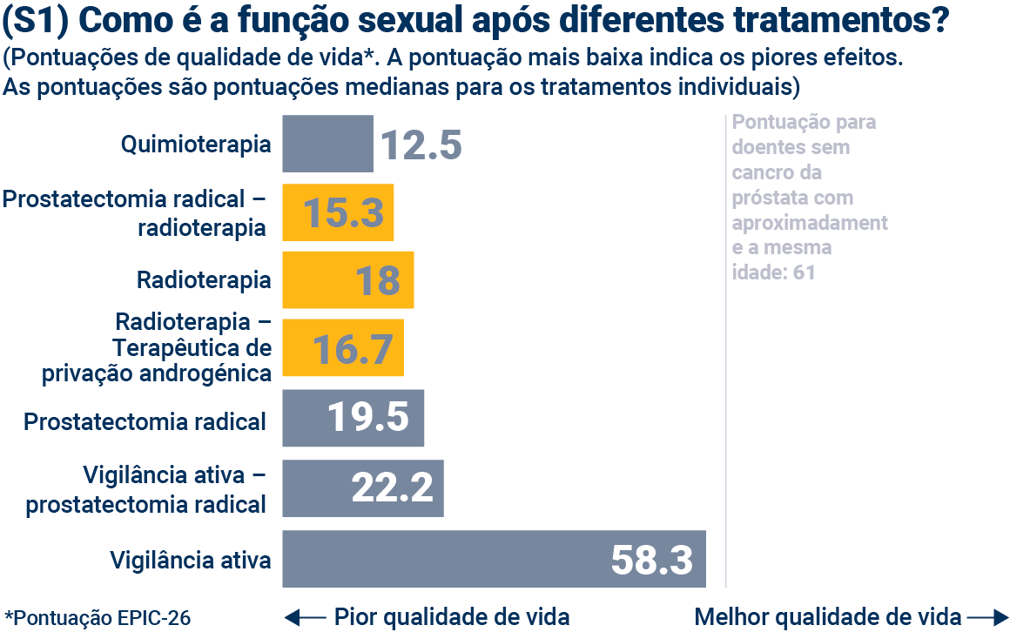
Notes:
Este diapositivo mostra novamente a pontuação de qualidade de vida: quanto mais alta é a pontuação, melhor é a qualidade de vida. Mostra a forma como a qualidade de vida se relaciona com a função sexual, após diferentes tratamentos.
As pontuações de qualidade de vida para todos os tratamentos são obviamente baixas em comparação com a vigilância ativa.
Porque é que a pontuação de vigilância ativa não é 100, o valor mais alto da pontuação EPIC? Porque nestas idades (a idade média dos participantes no estudo era de 70 anos) a função sexual normalmente não é de 100%.
Comparando estes números com os da população em geral, a pontuação média EPIC da função sexual dos homens sem cancro da próstata é de 61, o que é claramente muito semelhante à pontuação da vigilância ativa aqui apresentada.

Slide 29
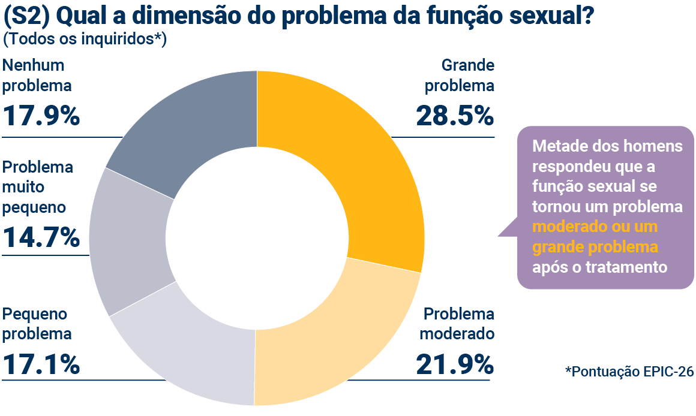
Notes:
Então qual é a dimensão do problema da função sexual? Pode-se ver que é um problema grande ou moderado para cerca de metade dos homens. Seria interessante obter a perspetiva das(os) companheiras(os) sobre a mesma questão.

Slide 30
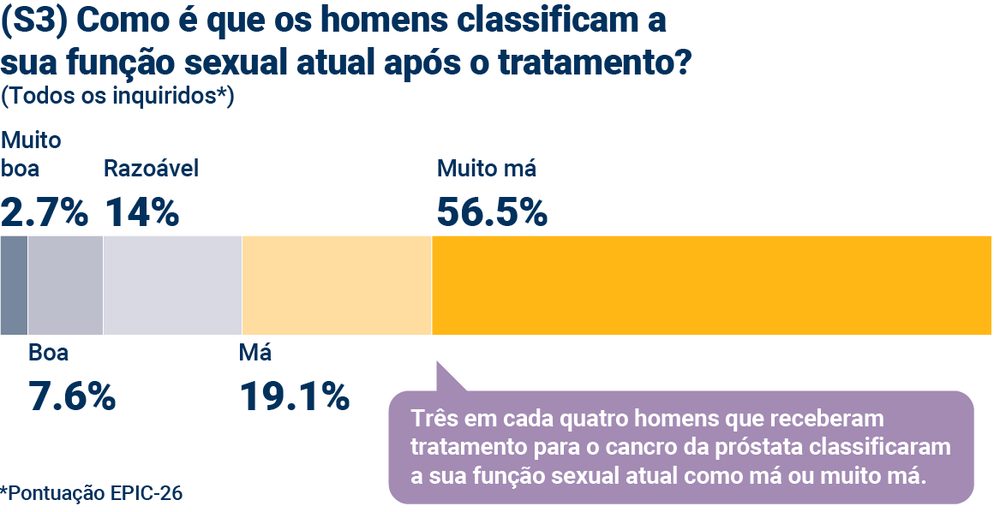
Notes:
Cerca de três quartos dos homens que responderam ao questionário classificaram a sua função sexual atual como má ou muito má. Isto deve-se claramente, em parte, à idade do inquirido e também aos efeitos do tratamento.
Contudo, para efeitos de comparação, é interessante analisar um estudo realizado em 2017 de homens ligeiramente mais velhos (idade média 74,5 anos) sem cancro da próstata, em que foram usadas as mesmas medidas EPIC-26 (Venderbos et al, PMID: 28168601). O estudo mostrou que 50% desses homens classificavam a sua função sexual como má ou muito má. Esta é claramente uma percentagem significativamente inferior aos 76% de homens com cancro da próstata do nosso estudo.

Slide 31
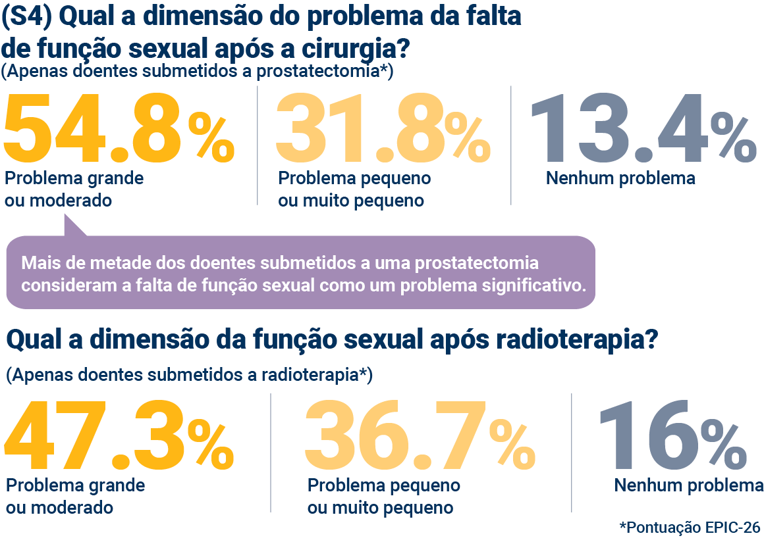
Notes:
Analisando a forma como os diferentes tratamentos afetam a função sexual, pode-se ver na linha de números superior que mais de metade dos homens submetidos a uma prostatectomia consideram a função sexual como um problema grande ou moderado. Trata-se de uma percentagem significativa.
Os números abaixo mostram que a função sexual parece ser um problema um pouco menos significativo após radioterapia: 47,3% dos doentes submetidos a radioterapia tinham problemas significativos comparativamente a 54,8% dos doentes submetidos a prostatectomia.
Mas ambos os resultados indicam que, no que diz respeito à função sexual, os dois principais tratamentos de primeira linha para o cancro da próstata têm um efeito importante na qualidade de vida.

Slide 32
Notes:
Apenas um terço dos homens que responderam ao inquérito tinha experimentado medicamentos e dispositivos para melhorar a ereção. Dada a prevalência de problemas de função sexual aquando do tratamento, existe claramente uma lacuna neste domínio e é necessário aumentar o aconselhamento dos doentes sobre estas abordagens.

Slide 33
Resultados do estudo EUPROMS
Incontinência urinária

Slide 34
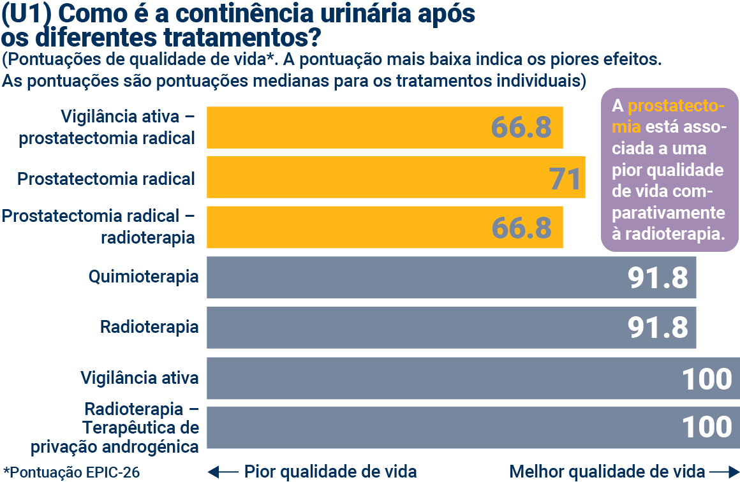
Notes:
Passando à incontinência urinária, fizemos exatamente a mesma análise que tínhamos feito para a função sexual. Em primeiro lugar, comparámos os diferentes tratamentos. Verifica-se que a prostatectomia está associada a uma pior qualidade de vida em comparação com a radioterapia. Os outros tratamentos apresentam menos efeitos.
Comparando estes números com os da população em geral, a pontuação média da função urinária EPIC para homens sem cancro da próstata é 89,5.

Slide 35
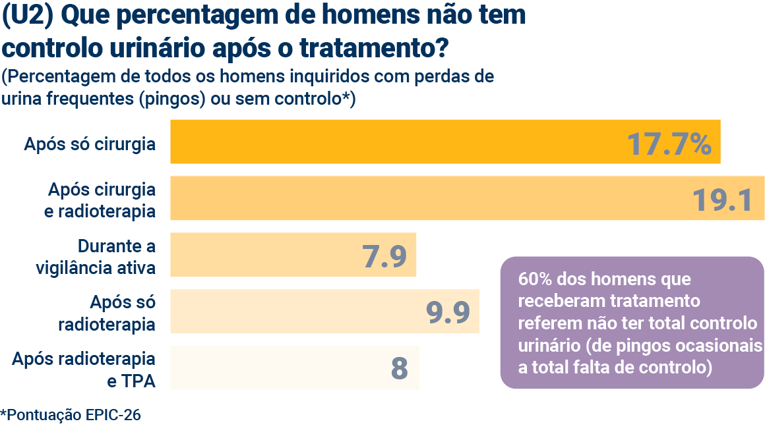
Notes:
Analisando especificamente o controlo urinário, 60% do total de homens que participaram no inquérito tinham problemas. A cirurgia parece estar associada aos problemas mais significativos. O valor da cirurgia comparado com o da vigilância ativa sugere que a cirurgia duplica a taxa de incontinência. No entanto, é importante referir que mesmo durante a vigilância ativa, existem problemas de perdas de urina (gotas). Isto é um reflexo da idade média dos inquiridos.

Slide 36
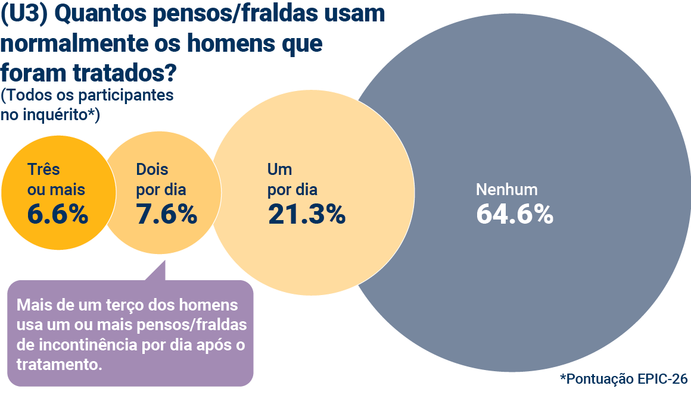
Notes:
O que é que isto significa para os doentes na prática? No inquérito perguntava-se aos homens quantos pensos/fraldas de incontinência usavam por dia, e constatou-se que mais de um terço dos inquiridos usa um ou mais pensos/fraldas por dia. Isto pode refletir o facto de a maioria dos inquiridos ter sido submetida a uma prostatectomia radical. Dos inquiridos que tinham sido submetidos a uma prostatectomia, metade usava pensos/fraldas.
Para contextualizar, um estudo realizado em 2017 de homens com um perfil de idade semelhante que NÃO tinham sido submetidos a tratamento para o cancro da próstata mostrou que 5% usavam pensos/fraldas (PMID: 28168601). Isto mostra claramente que existe um efeito significativo.

Slide 37
Notes:
Analisando a dimensão do efeito que as perdas de urina têm na vida dos homens, 16% dos participantes no inquérito consideram que se trata de um problema grande ou moderado.

Slide 38
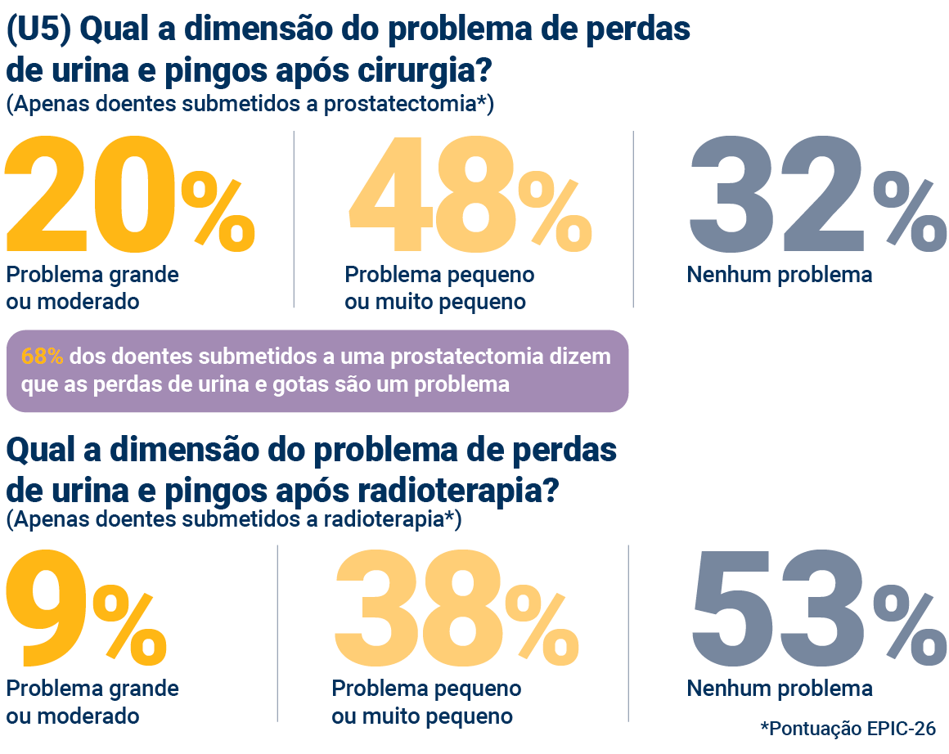
Notes:
Dividindo este valor pelos doentes que foram submetidos a prostatectomia ou a radioterapia, é possível observar a influência do tipo de tratamento neste problema.
Analisando os doentes submetidos a uma prostatectomia, nos valores na linha superior, verifica-se que 68% referem que as perdas de urina e pingos são um problema.
Este valor pode ser comparado com o dos doentes submetidos a radioterapia, na segunda linha, em que um total de 47% de doentes refere que as perdas de urina e pingos são um problema.

Slide 39
Estudo EUPROMS
Mensagens a reter

Slide 40
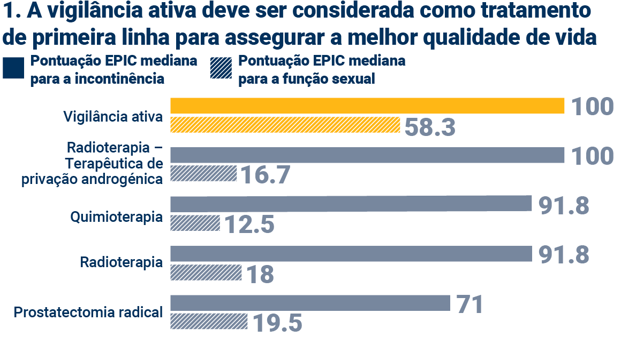
Mensagens a reter
Notes:
Há três mensagens principais a reter que podemos retirar destes resultados do EUPROMS.
A primeira é que a vigilância ativa deve ser sempre considerada, se puder ser aplicada de forma segura, porque, em termos gerais, é a que melhor protege a qualidade de vida. Certamente, em termos de incontinência e função sexual, existe um claro contraste entre esta abordagem e outras.

Slide 41
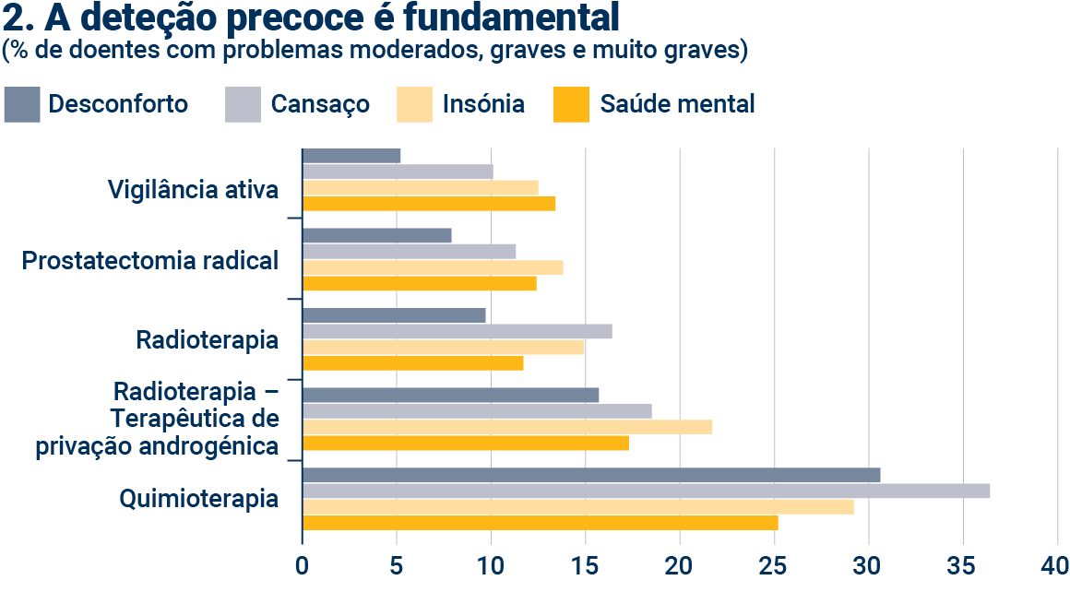
Mensagens a reter
Notes:
A segunda mensagem a reter é que a deteção precoce de cancro da próstata é de extrema importância. Quanto mais avançado estiver o cancro da próstata aquando do diagnóstico, piores são os efeitos do tratamento na qualidade de vida. Este gráfico mostra que, analisando em conjunto os vários fatores – desconforto, cansaço, insónia e saúde mental – todos eles são sentidos de forma mais acentuada com os tratamentos associados ao cancro da próstata mais avançado.

Slide 42
Mensagens a reter
3. Precisamos de centros de tratamento do cancro com equipas multidisciplinares
Notes:
E a terceira mensagem a reter que podemos retirar de todos os dados do estudo EUPROMS é que os tratamentos e o apoio de alta qualidade são essenciais. Os resultados do estudo EUPROMS mostram os efeitos graves que podem ocorrer com o tratamento do cancro da próstata. Os homens precisam de todo o conhecimento e experiência que possam obter durante e após o tratamento, com informação e apoio em cada etapa do processo. Todos os homens com cancro da próstata devem ser tratados em centros oncológicos e com equipas multidisciplinares.

